Slide 1


Direction des Moyens Généraux, des Achats et de la Logistique
07/04/2022
Les Rencontres pour une commande publique responsable
Outils en faveur du climat et du local

Slide 2

Sommaire
Introduction de M. le Maire
Le contexte
Le Schéma de Promotion des Achats Socialement et Ecologiquement Responsable (SPASER) de la Ville de Tours
Les outils de mise en œuvre
Témoignages

Slide 3

Le Contexte
  1.1 Contexte réglementaire
  L’article 13 de la loi n°2014-856 du 31/07/2014 relative à l’économie sociale et solidaire + l’article 76 de la loi n°2015-992 du 17/08/2015 relative à la transition énergétique pour la croissance verte imposent :
    L’élaboration d’un Schéma de Promotion des Achats Socialement et Ecologiquement Responsable (SPASER)
    Dès lors que le montant des achats annuels dépasse 100 millions d’€
  La loi n°2021-1104 du 22/08/2021 portant lutte contre le dérèglement climatique et renforcement de la résilience :
    Renforce la transparence et précise le contenu de ces SPASER
  Avec en moyenne 50 Millions d’€ d’achats par an, la Ville de Tours n’est pas tenue à cette obligation :
  C’est un acte volontaire porté par les élus de la Ville de Tours dans une logique d’efficience et d’exemplarité de l’action publique

Slide 4

1. Le Contexte
  1.2 La cartographie des achats de la Ville de Tours
  Cartographie des achats : 52M€

Slide 5
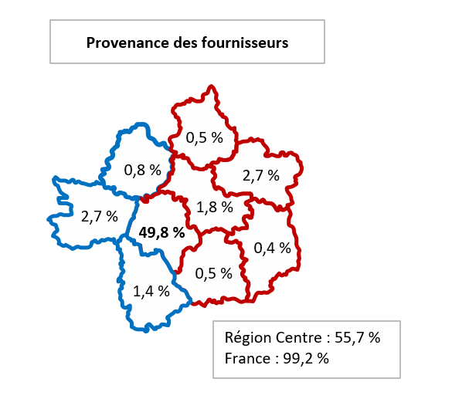
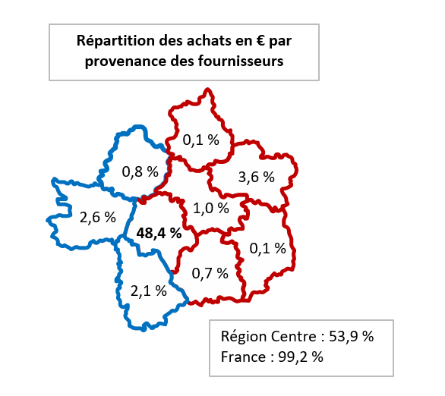
1. Le contexte
  1.2 La cartographie des achats de la Ville de Tours
  Répartition géographique

Slide 6
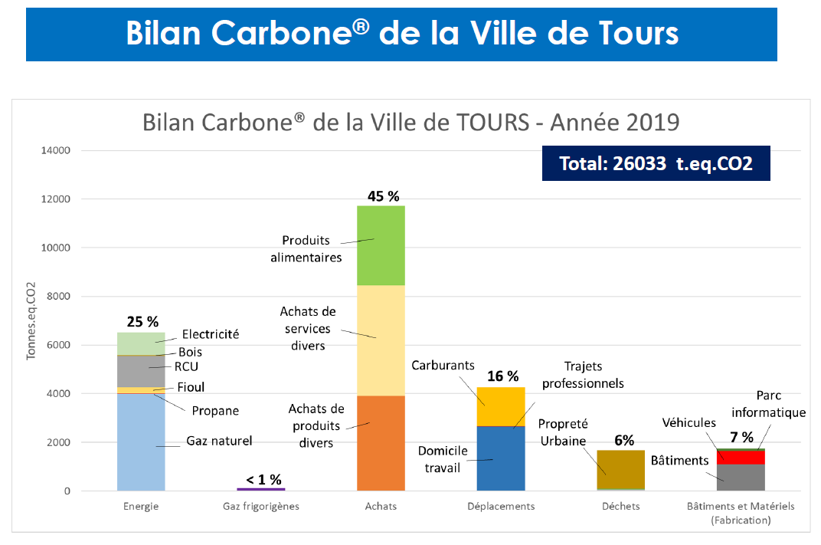
1. Le contexte
  1.3 Trajectoire neutralité Carbone 2040

Slide 7
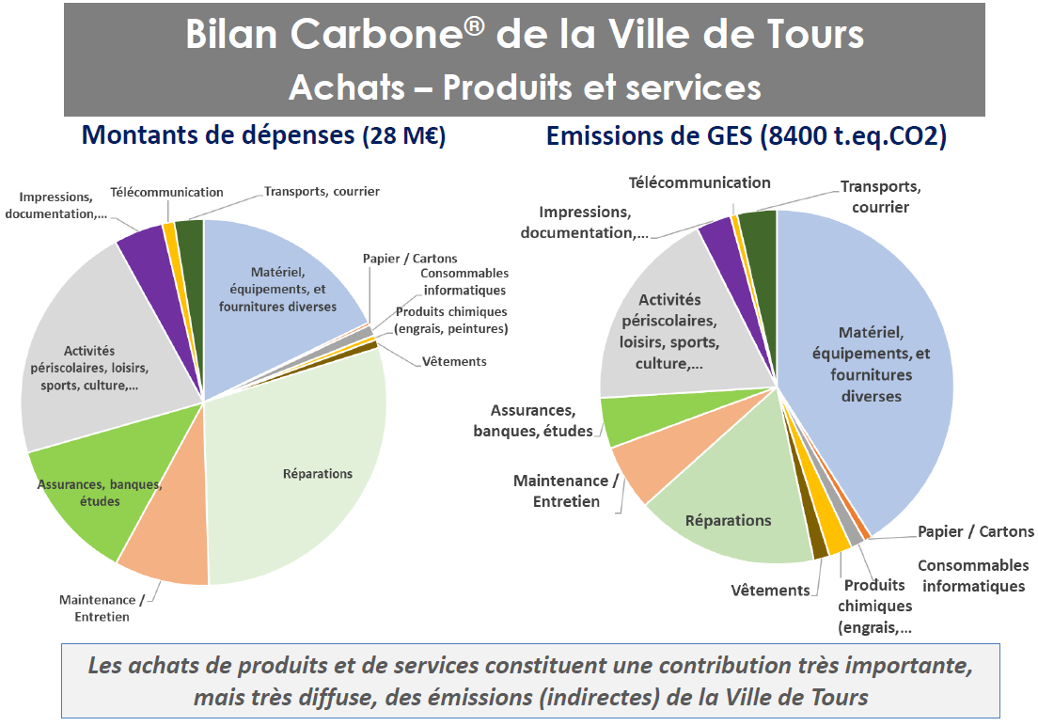

Slide 8
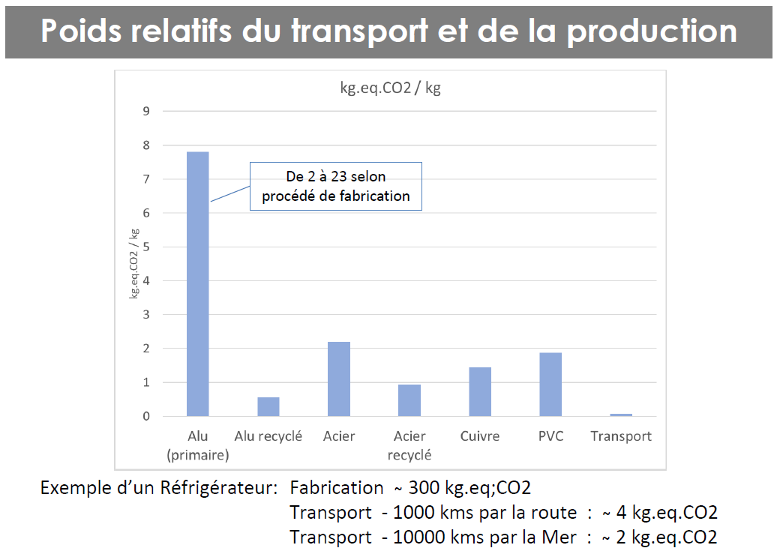

Slide 9
Le SPASER : 4 axes
    Une Ville Solidairement responsable qui favorise les pratiques :
      Ethiques : commerce équitable, conditions de travail décentes / conventions OIT, …
      Non discriminantes : égalité Femmes / Hommes, …
      Inclusives : handicap, personnes éloignées de l’emploi, …
    Une Ville Ecologiquement responsable qui respecte et préserve :
      La qualité de la terre, de l’air et de l’eau
      Les ressources ⇨ prise en compte des cycles de vie des matériaux
        Economie circulaire et fonctionnelle / valeur d’usage, Critères de réparabilité, Achats d’occasion, objectif zéro déchets, …
      La santé publique : COV, perturbateurs endocriniens, …
      La biodiversité : matériaux biosourcés, label bois PEFC, …
    Une Ville qui dynamise, profite au territoire :
      Catalyseur de la transformation par l’appropriation, l’adhésion et le développement des 2 critères précédents par nos partenaires
      Dans un cadre réglementaire contraint, faciliter l’accès des acteurs économiques locaux (dont TPE / PME) pour assurer des retombées économiques au cœur de notre territoire
      Qui s’inscrit dans l’objectif « territoire zéro carbone 2040 »
    Une Ville en action qui met en place une méthode au service de ses ambitions
      Appropriation des acheteurs internes
      Accompagnement de nos partenaires (satellites, fournisseurs, …)

Slide 10
Le SPASER – 4 axes

Slide 11
Le SPASER – 4 axes

Slide 12
Le SPASER – 4 axes

Slide 13
Le SPASER – 4 axes

Slide 14
Les outils de mise en œuvre
  Outils internes : Mise en place d’une gouvernance « SPASER »
    Comité Stratégique (CoStrat) des achats :
      Composition :
        Elus et services
      Fréquence : 1 réunion semestrielle
      Rôle :
        Identifie les achats à enjeux stratégiques
    Comités Techniques (CoTech) des achats à enjeux stratégiques par domaine d’achats
      Composition :
        Elus et services
      Fréquence : autant que de besoin
      Rôle :
        Définit la stratégie d’achats

Slide 15
Les outils de mise en œuvre
  Le 1er COSTRAT du 8/12/2021 a défini les achats à enjeux stratégiques 2022 :
    Les marchés de fournitures d’énergie
        Enjeux Energies renouvelables
    Les marchés à destination de la jeunesse et de la Petite Enfance dont changes complets, denrées alimentaires et accueils périscolaires :
         Enjeux : santé publique
    Le marché de véhicules
    ☞ Enjeux : motorisation / marché de l’occasion
    Les marchés liés à la consommation de bois dont les travaux forestiers
         Enjeux : 100 % filière PEFC
    Les marchés de prestation de service
         Enjeux : clause sociale
    Les 2 marchés globaux de performance / marchés BTP et VRD
         Enjeux : matériaux biosourcés / gestion des déchets / produits recyclés et recyclables
    Les marchés d’outillages et de petits équipements :
        Enjeux : réparabilité
    Les marchés AMO :
         Enjeux : Prise en compte du SPASER dans la rédaction déléguée des marchés

Slide 16
Les outils de mise en œuvre
  Rédaction d’un guide pratique de mise en œuvre :
    Document d’aide à la construction, évolutif et en perpétuel requestionnement
    Pour chaque axe :
      Définition de fiches actions à mettre en place
      Sourcing
      Création de cadres de réponse
      Accompagnement des partenaires
      Définition d’indicateurs de suivi
  Adhésion à RESECO
      Monter en compétence
  Plan de communication
      Expliquer la démarche
      Mise à disposition du plan de charge
  Rencontre des partenaires et acteurs locaux
      Recueillir les attentes
      Lever les freins

Slide 17
RESECO - Témoignages

Slide 18
7 avril 2022
RESECO…
en quelques mots

Slide 19
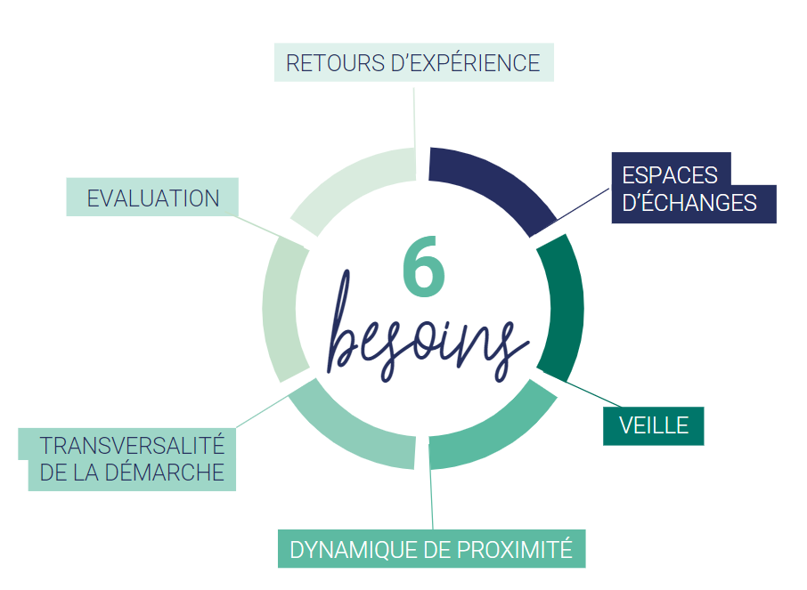
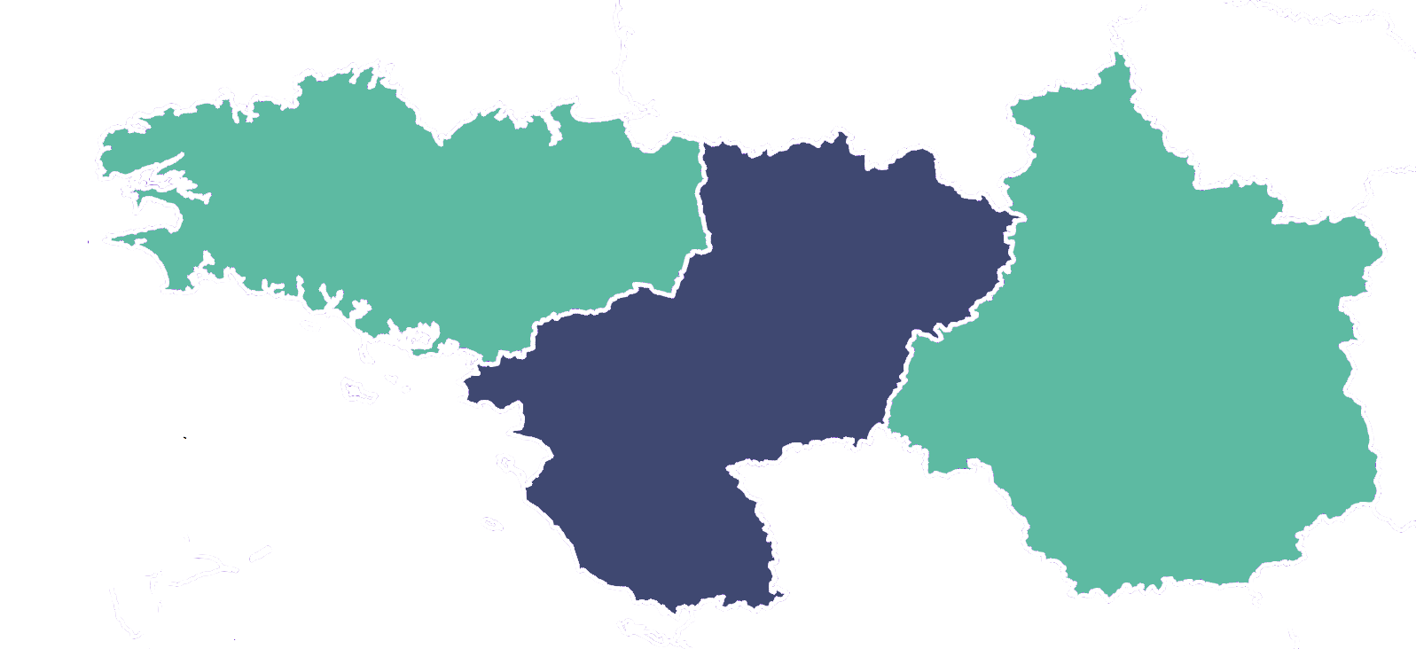
Qui sommes-nous ?
un réseau au service de nos adhérents et de leurs besoins
+ 3 adhérents en Normandie
39 adhérents
59 adhérents
5 adhérents
+ 16 adhérents en Nouvelle-Aquitaine
lien vers la carte en ligne
Notes:
Réseau tourné vers nos adhérents

Slide 20




Notre ambition
Faire gagner du temps
Informer
Sensibiliser
Former
Innover ensemble

Slide 21
Nos actions
Pour les adhérents
Lettres d’information trimestrielle
Centre de ressources
Adresse mail « adhérents »
Webinaires « actualité » / thématiques
Formations thématiques
Fiches témoignage
Ateliers et entretiens individuels sur la démarche achat durable
Accompagnement/Sensibilisation des élu-e-s
Conseil minute
Pour tous
Interventions
Sensibilisations
Formations
Observatoire de la commande publique durable
Evénements thématiques
→ Economie Circulaire
→ Economie Circulaire et bâti
→ Restauration collective

Slide 22


Pourquoi sommes-nous là ?
Objectifs 2020 :
25 % des marchés passés au cours de l’année comprennent au moins une disposition sociale
30 % des marchés passés au cours de l’année comprennent au moins une disposition environnementale
Chiffres nationaux 2019 :
12,5 %
15,8 %
Objectifs 2025 :
30% des marchés passés au cours de l’année comprennent au moins une disposition sociale
100% des marchés passés au cours de l’année comprennent au moins une disposition environnementale
Inter-réseaux
RESECO
Notes:
PNAD -> 2 axes et 22 actions
Les réseaux régionaux identifiés dans presque toutes les actions comme pilote ou contributeur (seulement 1 action ou nous ne sommes pas indiqué)
Reconnu comme un acteur important → Ville de Tours, adhérente, nous a invité pour parler de l’achat public durable

Slide 23
7 avril 2022
Les outils à disposition des acteurs publics

Slide 24
Des outils réglementaires
Notes:
Lien cliquable vers les réseaux cités.

Slide 25




2014
2015
2018
2020
2021
2006
Code des Marchés Publics
Directive 2014/24/UE
Loi TECV
Loi EGAlim
Loi AGEC
Loi Climat & Résilience
Une réglementation de plus en plus incitative
2019
Code de la Commande Publique
2nd Plan National d’action pour les Achats publics durables (2015-2020)
3ème Plan National pour les Achats Durables (2022-2025)
Notes:
SPASER (ou chartes, feuille de route achat durable) est un outil/programme qui permet de structurer une démarche achat afin d’atteindre voire de dépasser les objectifs réglementaires et législatifs.
Depuis 2006, la commande publique durable qui devient un levier incontournable dont tous les acteurs doivent s’emparer, acteurs publics et acteurs économique !
Une forte évolution de la réglementation donne petit à petit des objectifs à plusieurs familles d’achat.
Ainsi, presque chaque année, une nouvelle loi est publier pour donner de nouveaux objectifs en matière d’achat durable.

Slide 26

Loi EGAlim
Loi AGEC
Loi Climat
  Au moins 50 % de produits de qualité et durables dont 20 % de bio
  Article 55
  Un principe général de réduction des plastiques à usages uniques, de réductions des déchets et d’acquisition de biens issus du réemploi et/ou de matières recyclées.
  Article 58
  Les biens acquis annuellement par l’État, les collectivités territoriales et leurs groupements sont issus du réemploi, de la réutilisation ou intègrent des matières recyclées dans des proportions de 20 % à 100 % selon le type de produit
  Cette obligation s’applique pour la part des marchés dont la consultation est lancée postérieurement à la publication du décret d’application de cet article (09 mars 2021).
  Déclaration des dépenses obligatoire auprès de l’OECP
Dimensions du DD : Obligation d’utiliser les outils des marchés publics
  spécifications techniques : prise en compte des objectifs de développement durable
  conditions d’exécution : prise en compte de considérations relatives au domaine social ou à l’emploi et à l’environnement
  critères d’attribution : La prise en compte des caractéristiques environnementales
  Lutte contre le gaspillage alimentaire et dons alimentaires
  Interdiction des plastiques à usage unique
  Diversification des sources de protéines et menus végétariens
  Information des usagers et convives
  60 % du budget consacré aux « produits carnés et Poissons » devront être de « qualité et durable »
SPASER
Coût du cycle de vie : Mise à disposition par l’Etat d’outils opérationnels pour les principaux segments d’achat
  Dès le 1er janvier 2024, la loi EGalim et ses compléments liés à la loi climat et résilience seront également applicable à la restauration collective privée.
Matériaux biosourcés ou bas-carbone : Obligation mini de 25% dans les rénovations lourdes et constructions
Notes:
Je ne vais pas entrer dans le détail de chaque loi mais pour montrer que les attentes augmentent
Des objectifs chiffrés :
TEPCV (pas sur la slide) zoom sur les bâtiments et le papier
EGAlim zoom sur la restauration collective avec des objectifs chiffrés en matière d’alimentation et de contenant
AGEC zoom sur 17 familles et sous-familles en y intégrant des obligations chiffrés en réemploi, réutilisation et matière recyclée -> Textiles / Papier / Informatique / Fournitures de bureau / Téléphonie / Transport / Jeux et jouet / Mobilier de bureau / Mobilier urbain / Appareils ménagers / Préfabriqués
Loi Climat et Résilience prend le sujet à bras le corp et en toute transversalité

Slide 27
Des outils du code de la commande publique

Slide 28

Des outils à chaque étape
1
2
3
4
Préparation du marché
Dossier de consultation
Passation
Exécution
Prise en compte du DD dans la définition des besoins
Art. L2111-1
Allotissement
Art. L2113-10 et 11
Critères d’attribution (performances DD au regard du cycle de vie)
Art. R2152 - 7 à 10
Conditions d’exécution
Art. L2112-2 - 3
Sourcing Fournisseurs
Art. R2111 – 1 et 2
Spécifications techniques, recours aux labels
Art. L2111-2 et R2111-4 à R2111-17
Notes:
A chaque étape de l’achat, le code de la commande publique ouvre des possibilités pour l’acheteur public d’imposer ou de privilégier des solutions / prestations performantes en matière de développement durable
Je ne vais pas détailler tous les outils mais en présenter 3 et pour chacun, présenter la casquette Acteurs publics / Acteurs économiques

Slide 29

1
Préparation du marché
Le sourcing
Article R2111-1
Afin de préparer la passation d’un marché, l’acheteur peut effectuer des consultations ou réaliser des études de marché, solliciter des avis ou informer les opérateurs économiques de son projet et de ses exigences.
Les résultats des études et échanges préalables peuvent être utilisés par l’acheteur, à condition que leur utilisation n’ait pas pour effet de fausser la concurrence ou de méconnaître les principes mentionnés à l’article L.3.
Pour l’acteur public
Identifier les acteurs économiques
Connaître les évolutions du marché​
Optimiser la concurrence​
Identifier les principaux inducteurs de coûts, le modèle économique des fournisseurs​
Adapter la rédaction du marché
Réduire les risques de marché infructueux
Pour l’acteur économique
Se faire connaître, valoriser son savoir-faire​
Détecter des opportunités, s’améliorer​
Echanger, faire connaissance​
Mieux comprendre l’organisation acheteuse et son besoin
Notes:
Le « sourcing » est une pratique consacrée et recommandée par la réforme de la commande publique
Le « sourcing » est défini comme la possibilité pour un acheteur « d’effectuer des consultations ou réaliser des études de marché, de solliciter des avis ou d’informer les opérateurs économiques du projet et de ses exigences » afin de préparer la passation d’un marché public
Il s’agit des actions de recherche de fournisseurs et d’évaluation de leur capacité à répondre aux besoins de l’acheteur en termes de coûts, qualité innovation (dont la qualité environnementale et sociale), délais. Ces actions sont menées en amont de la consultation (jusqu’à une semaine au plus tard avant le lancement de la consultation).Les résultats de ces études et échanges préalables sont utilisés par l’acheteur pour formuler un besoin
Dans ce cadre, le « sourcing » permet à l’acheteur de sensibiliser les opérateurs économiques à ses exigences (communiquer sur le besoin ou « vendre le besoin »), de répondre à chacun de ces objectifs, et de faire connaitre leur potentiel.

Slide 30
2
Dossier de consultation
Les labels
Pour l’acteur public
Pour l’acteur économique
Article R2111-17
Lorsque l'opérateur économique n'a pas la possibilité, pour des raisons qui ne lui sont pas imputables, d'obtenir dans les délais le label exigé ou un label équivalent qui répond aux conditions de l'article R. 2111-15, il peut prouver par tout moyen que les caractéristiques exigées par l'acheteur sont remplies.
Article R2111-13
Dans les spécifications techniques, les critères d'attribution ou les conditions d'exécution d'un marché, l'acheteur peut imposer à l'opérateur économique qu'il détienne un label particulier si ce dernier remplit les conditions fixées aux articles R. 2111-14 et R. 2111-15.
Article R2111-16
L'acheteur qui exige un label particulier accepte tous les labels qui confirment que les caractéristiques exigées dans le cadre du marché sont remplies.

Slide 31





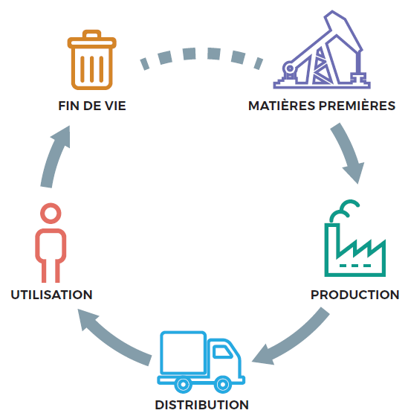




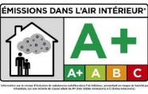




Les labels
Une étape du cycle de vie
Plusieurs étapes du cycle de vie
Notes:
Au-delà des aspects mono-multi étapes, les écolabels officiels (NF environnement, écolabel européen notamment) présentent les plus values suivantes :
1- ils évitent les transferts de pollution (une amélioration sur une étape qui va se traduire négativement à une autre étape du cycle de vie – par exemple
2- généralement, ils incluent des exigences de qualité / durabilité
3- leurs exigences évoluent régulièrement pour assurer que les produits « écolabel » constituent ce qui se fait de mieux en matière environnementale.
Lorsqu’ils sont disponibles sur une famille d’achats, les systèmes de reconnaissance qui sont multi-étapes seront privilégiés et parmi ceux-là, les écolabels (NF environnement, écolabel européen, cygne nordique, ange bleu…)

Slide 32
3
Passation
Le coût en cycle de vie
Article R2152-9
Le coût du cycle de vie couvre, dans la mesure où ils sont pertinents, tout ou partie des coûts suivants du cycle de vie d’un produit, d’un service ou d’un ouvrage :
1° Les coûts supportés par l’acheteur ou par d’autres utilisateurs […];
2° Les coûts imputés aux externalités environnementales et liés au produit, au service ou à l’ouvrage pendant son cycle de vie, à condition que leur valeur monétaire puisse être déterminée et vérifiée. Ces coûts peuvent inclure le coût des émissions de gaz à effet de serre et d’autres émissions polluantes ainsi que d’autres coûts d’atténuation du changement climatique.
Coût des « externalités » (impacts sociaux /environnementaux),
sur l’ensemble du cycle de vie
Coût/bénéfice des risques/opportunités
(image, avantage concurrentiel…)
Coût total de possession (TCO)
(acquisition + utilisation + fin de vie)
Coût d’acquisition
Organisation acheteuse
société

Slide 33
7 avril 2022
Retour d’expérience

Slide 34

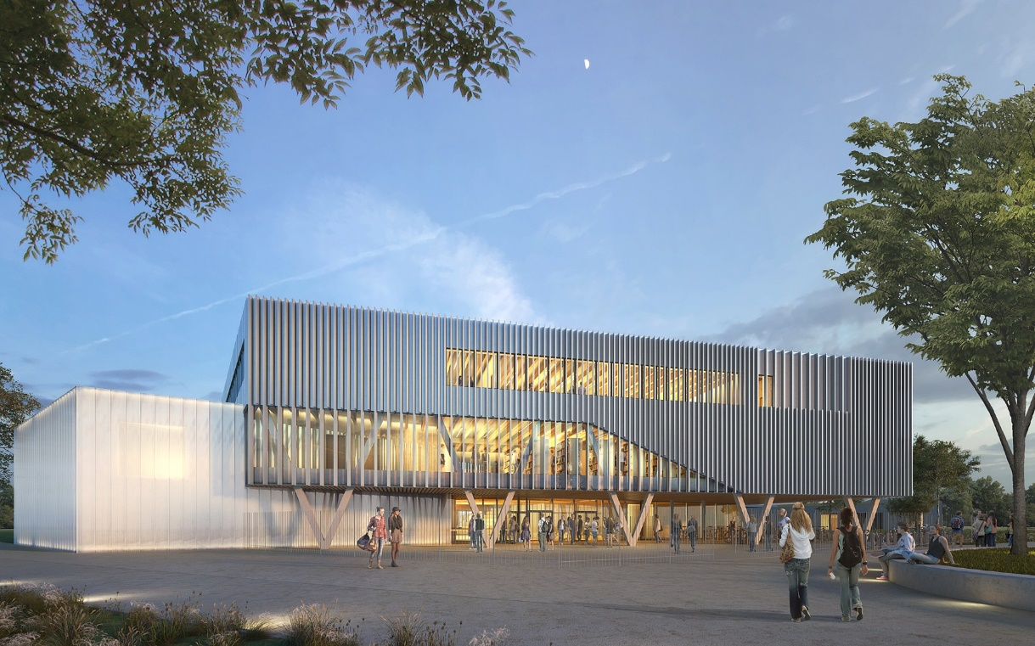

Construction d’un lycée polyvalent à Nort-sur-Erdre (44)
Formation
https://www.youtube.com/watch?v=vFqEsuqcAz4
Notes:
Vidéo de 5 min

Slide 35
Appel d’offres
1
Pré-information
Permet aux entreprises d’anticiper la consultation, de s’organiser et de les sensibiliser sur les particularités du projet.
Allotissement fin (25 lots)
Choix du MOA de recourir à l’allotissement pour les marchés de travaux (1ère fois pour un lycée neuf en Région des Pays de la Loire/ 25 lots) afin de favoriser l’accès direct à la commande publique des PME => attribution de tous les lots
Critères de sélections
Choix du MOA de valoriser la qualité technique des offres dans les critères de sélection pour les marchés de travaux : 60% valeur technique / 40% prix ou 50% technique / 40% prix / 10% insertion (selon les lots)
Conditions d’exécution
Charte du chantier à faibles nuisances
Préparation du marché
2
Dossier de consultation
3
Passation
4
Exécution

Slide 36
Perspectives : le SPASER
  Il s’agit avant tout d’un état d’esprit :
    La connaissance et le système évoluant en permanence, au-delà des process métier, il convient de s’inscrire dans une logique encore plus prégnante d’amélioration continue et réinterroger en permanence le cadre de la commande
  Avec un préalable :
    Une commande publique pertinente ne rendra jamais un projet performant si les définitions en amont du besoin et du programme ne sont pas elles-mêmes exigeantes et ambitieuses
  Et une volonté :
    Faire avec
      Faire avec les collectivités précurseurs (partage d’expérience et de bonnes pratiques)
      Faire avec les donneurs d’ordres du territoire pour démultiplier l’engagement (la Ville de Tours référente à disposition des acteurs)
      Faire avec les acteurs locaux , nos partenaires

Slide 37
Merci de votre attention

